Slide 1
План итогового Педагогического совета № 4
Утверждение регламента работы – заведующий – Мальцева Н.А.
Отчет по работе с педагогическими кадрами - зам. зав. по УВР – Бурашникова Е.В.
Отчет о выполнении плана методической работы по реализации годовых задач - ст. воспитатель Шумова С.М.
Результаты системы мониторинга развития ребенка за 2016-2017 учебный год - ст. воспитатель Сабирова И.П.
Отчеты воспитателей по итогам деятельности группы за 2016-2017 учебный год - воспитатели групп
Отчеты узких специалистов
- инструктор ФК
- педагог-психолог
- музыкальный руководитель
Утверждение проекта плана летней оздоровительной работы
- ст. воспитатели Шумова С.М., Сабирова И.П.
Конструктивный диалог участников итогов педагогического совета, принятие решений.

Slide 2
Отчет по работе с педагогическими кадрами
МБДОУ «ДС № 251 г. Челябинска»
2016-2017 учебный год
Подготовил: заместитель заведующего по учебно-воспитательной работе Бурашникова Е.В.

Slide 3
Кадровый потенциал МБДОУ

Slide 4
Анализ кадрового состава
Профессиональный уровень педагогов

Slide 5
Квалификационный уровень педагогов

Slide 6
Стаж работы педагогов

Slide 7
Результативность участия в культурно-массовых мероприятиях разного уровня

Slide 8
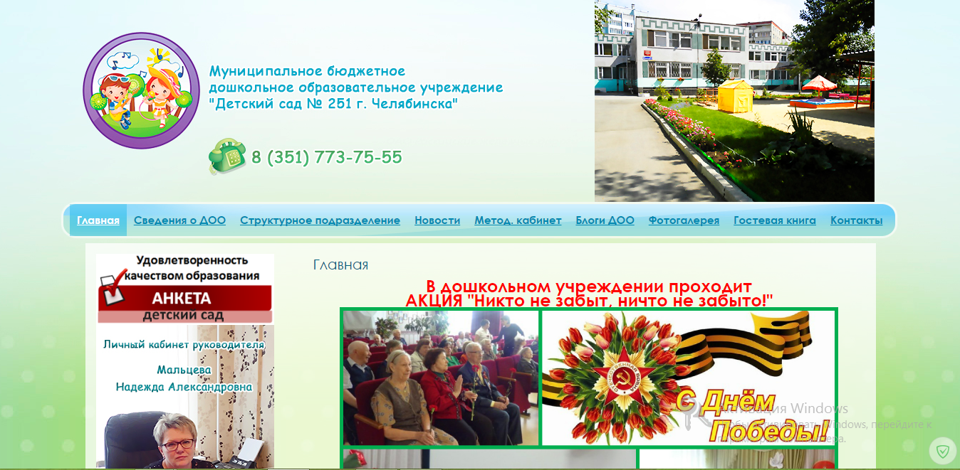
Региональный конкурс официальных сайтов системы образования Челябинской области. Номинация «Лучший сайт дошкольной образовательной организации»
3 место

Slide 9
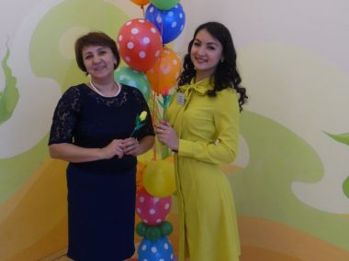
I городской фестиваль педагогического мастерства «Педагогический калейдоскоп»

Slide 10
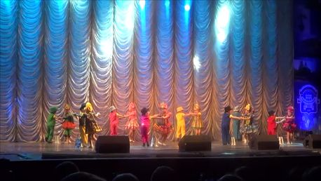
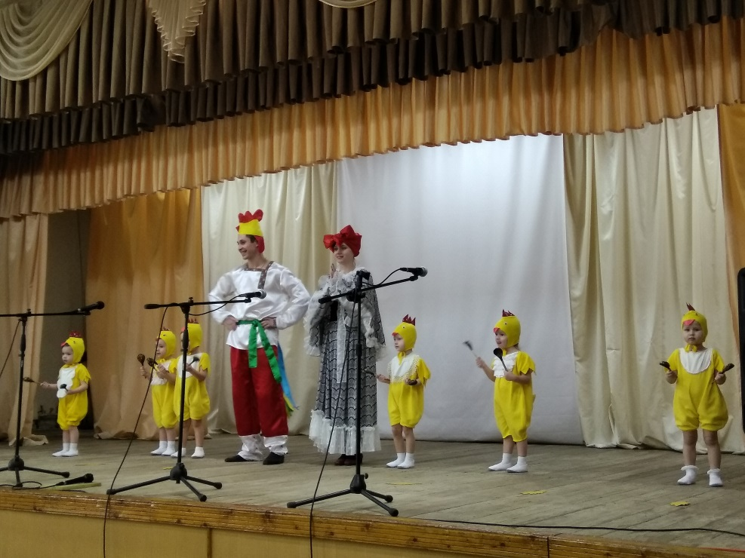
XXV городской фестиваль-конкурс детского художественного творчества «Хрустальная капель» районный этап

Slide 11
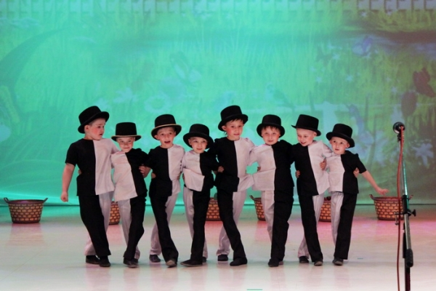
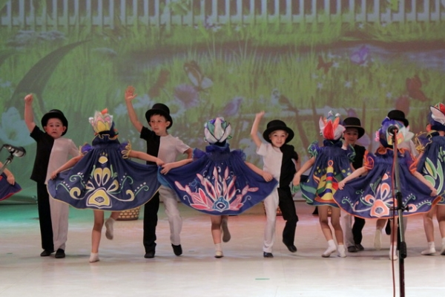
XXV городской фестиваль-конкурс детского художественного творчества «Хрустальная капель» городской этап

Slide 12

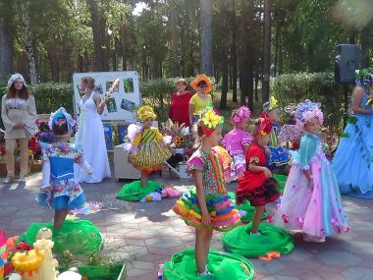
XVгородская выставка цветов и плодов, номинация Лучший цветочный костюм

Slide 13
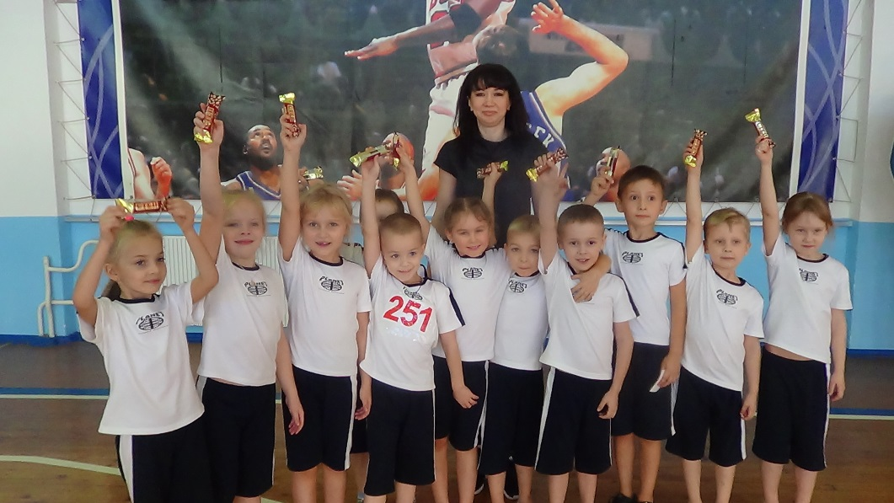
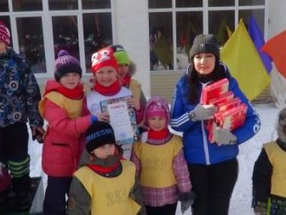
Районная Спартакиада «Малышок»

Slide 14
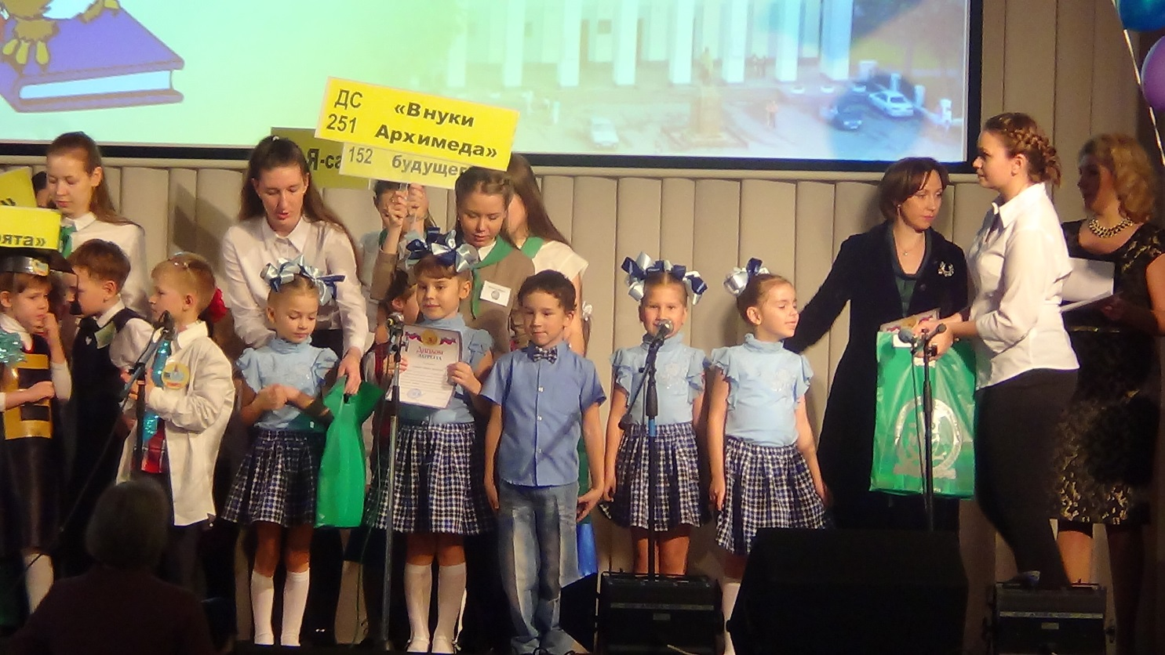
Городская командная интеллектуальная олимпиада дошкольников «Рифей»

Slide 15
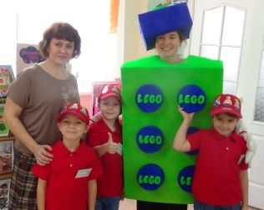
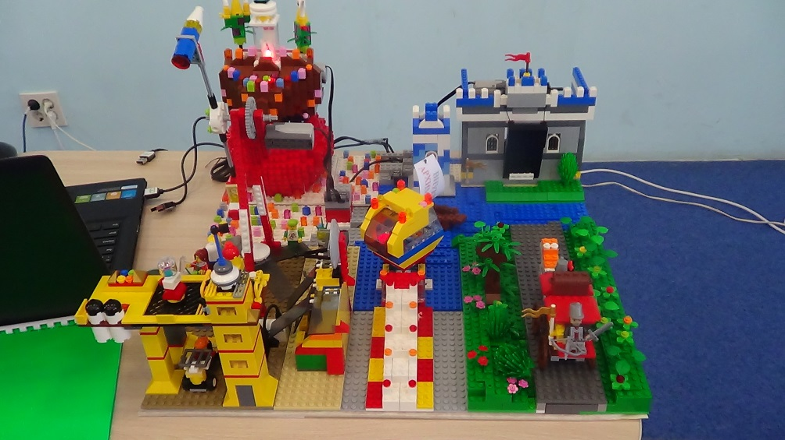
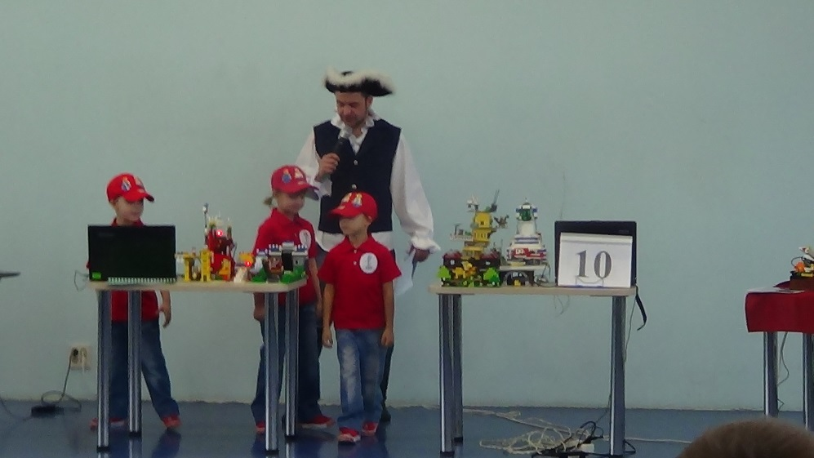
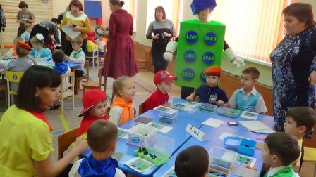
Открытый городской конкурс-выставка по LEGO конструированию для дошкольников

Slide 16
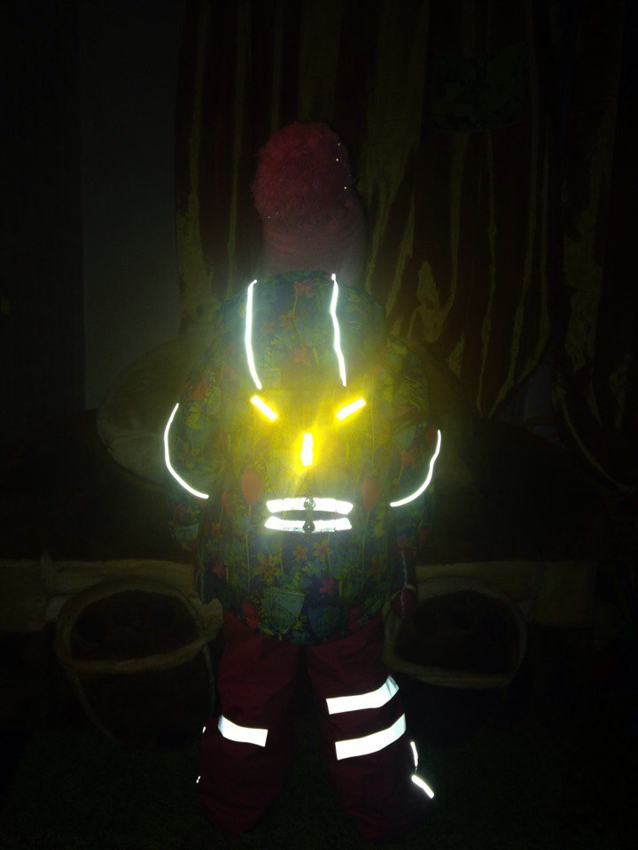
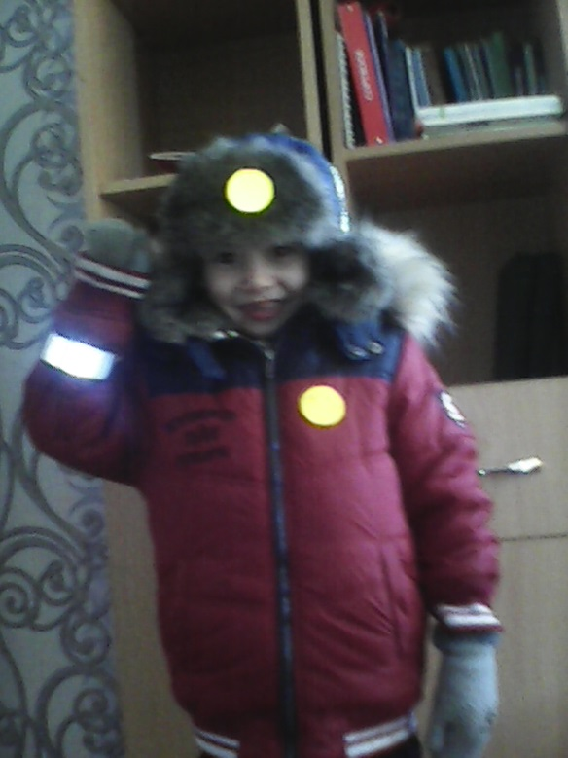
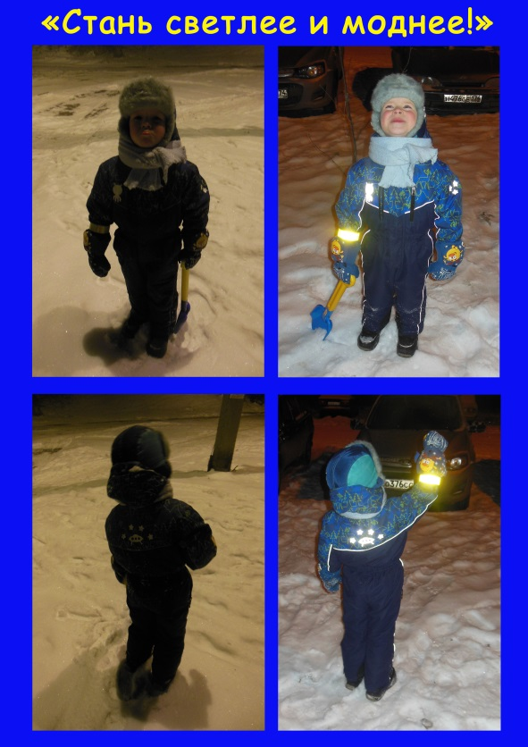
Городской конкурс по БДД «Стань светлее и моднее!»

Slide 17
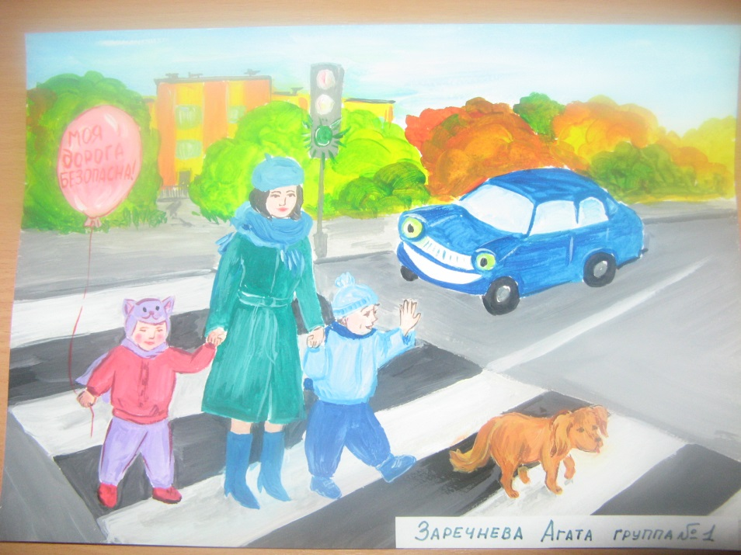
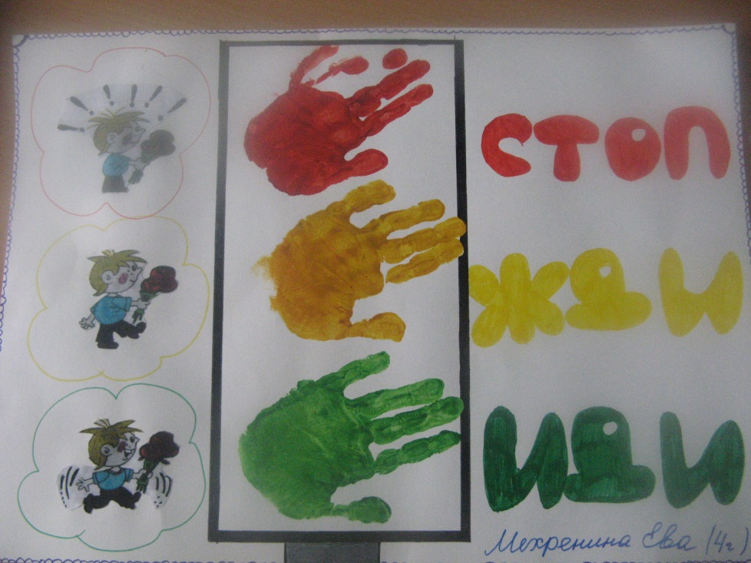
Городской конкурс рисунков по БДД «Моя дорога безопасная»

Slide 18
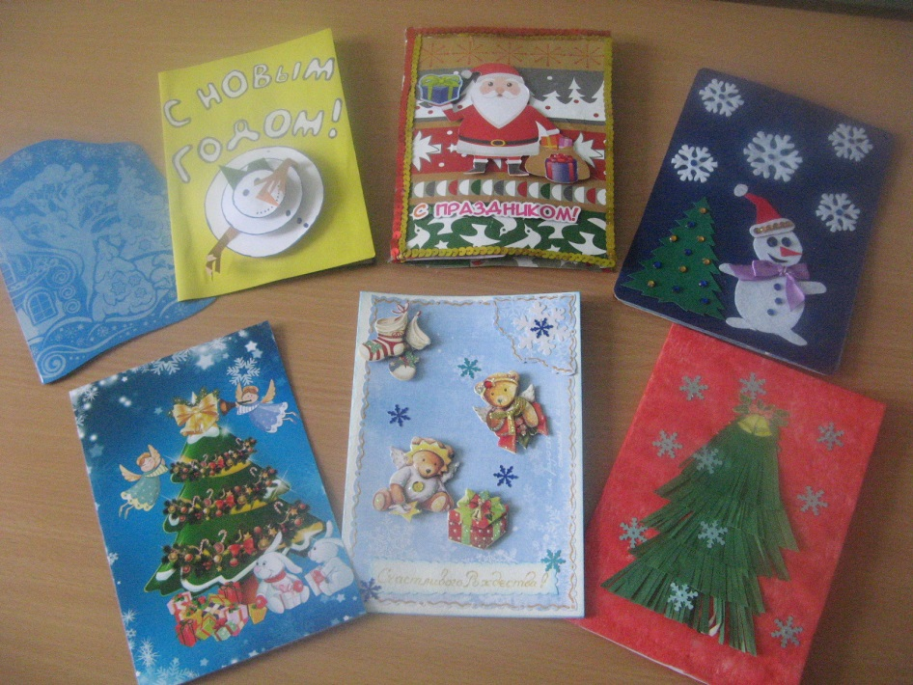
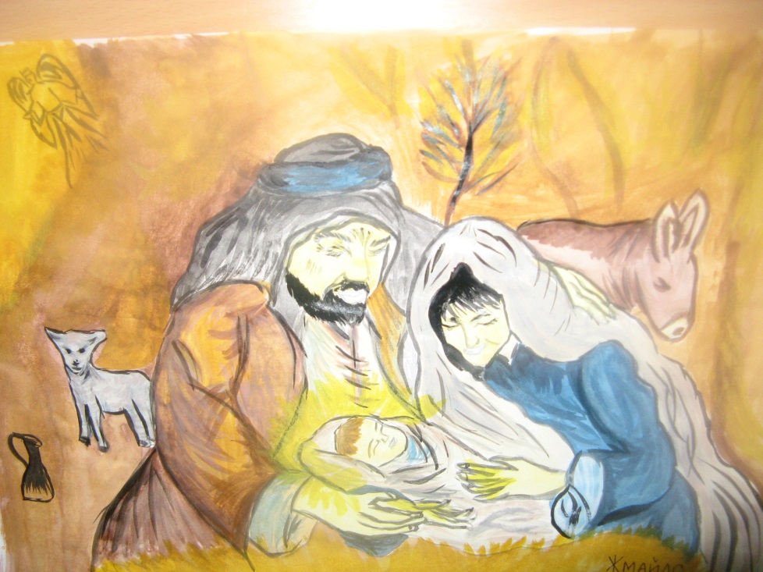
Городской открытый конкурс творческих работ «Рождественская мечта»

Slide 19


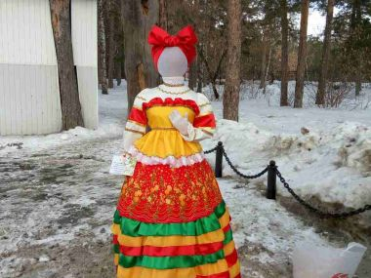

Slide 20
Участие педагогов и воспитанников в конкурсных и методических мероприятиях
2016-2017 год
1. | VI Международная научно-практическая конференция «Современное образование: актуальные вопросы, достижения и инновации» | 2017 | Коваленко И.В., воспитатель, Шумова С.М., ст. воспитатель
2. | Международная профессиональная олимпиада для работников образовательных организаций Трудовые функции воспитателя | 2017 | Коваленко И.В., воспитатель
3. | Общероссийский конкурс «Кладовая ПЕДАГОГА», разработка сценария мероприятия НОД по формированию здорового образа жизни в подготовительной группе с использованием ИКТ «Чтоб расти здоровым, сильным, подружусь я с витамином» | 2016 | Алилуева Ю.В., воспитатель
4. | Всероссийский конкурс «Умната» для педагогов Блиц –олимпиада: «ФГОС дошкольного образования» | 2016 | Шумова С.М., ст. воспитатель
5. | Международные творческие конкурсы для детей МАСТЕРИЛКА, МАМИНА РАДОСТЬ | 2016 | Алилуева Ю.В., воспитатель Коваленко И.В., воспитатель
6. | Международный творческий конкурс Лучшая тематическая зона в детском саду «Уголок безопасности» | 2016 | Алилуева Ю.В., воспитатель
7. | Всероссийский конкурс «Самая востребованная статья месяца», проводимый всероссийским сетевым изданием Дошкольник. РФ 26.09.2016 Мастер- класс для педагогов ДОУ «использование технологии «Синквейн» в речевом развитии дошкольников» | 2016 | Алилуева Ю.В., воспитатель

Slide 21
8. | Всероссийский конкурс «Самая востребованная статья месяца», проводимый всероссийским сетевым изданием Дошкольник. РФ 18.09.2016 «Пальчиковые игры – лучший способ развития мелкой моторики рук младших дошкольников | 2016 | Леонова Н.Ю., воспитатель
9. | Всероссийское сетевое издание «Дошкольник.РФ», публикация работы «Пальчиковые игры – лучший способ развития мелкой моторики рук младших дошкольников» | 2016 | Леонова Н.Ю., воспитатель
10. | Всероссийский детский конкурс по основам безопасности жизнедеятельности «Простые правила» | 2016 | Турбовец Р.М., воспитатель, воспитанники группы

Slide 22
8. | Всероссийский конкурс «Самая востребованная статья месяца», проводимый всероссийским сетевым изданием Дошкольник. РФ 18.09.2016 «Пальчиковые игры – лучший способ развития мелкой моторики рук младших дошкольников | 2016 | Леонова Н.Ю., воспитатель
9. | Всероссийское сетевое издание «Дошкольник.РФ», публикация работы «Пальчиковые игры – лучший способ развития мелкой моторики рук младших дошкольников» | 2016 | Леонова Н.Ю., воспитатель
10. | Всероссийский детский конкурс по основам безопасности жизнедеятельности «Простые правила» | 2016 | Турбовец Р.М., воспитатель, воспитанники группы
Областные мероприятия
12. | Стажировочная площадка по сопровождению и реализации ФГОС ДО | 2016 | Мальцева Н.А., заведующий
13. | Региональный конкурс официальных сайтов системы образования Челябинской области Номинация «Лучший сайт дошкольной образовательной организации» | 2016 | Поздеева Е.Н., педагог-психолог
14. | Областной конкурс «Детские сады - детям», номинация «Лучший воспитатель детского сада» | 2017 | Алилуева Ю.В., воспитатель

Slide 23
Районная Спартакиада «Малышок» | 2016 | Уразбахтина И.А., инстр. по физ. культуре команда воспитанников
Районный лыжный праздник в эстафете среди детских садов | 2017 | Уразбахтина И.А., инстр. по физ. культуре команда воспитанников
Районная легкоатлетическая эстафета | 2017 | Уразбахтина И.А., инстр. по физ. культуре команда воспитанников
Интеллектуальные состязания «Почемучки» | 2017 | Поздеева Е.Н., педагог-психолог, воспитанница гр. №6 Дяченко Вероника

Slide 24
Проект решений педагогического совета
1. Признать выполнение задач годового плана на достаточном уровне;
2.Использовать результаты мониторинга развития ребенка при планировании индивидуальной работы с детьми в каждой возрастной группе;
3. Педагогам, не имеющим категорию, разработать план подготовки к аттестации до 1 августа 2017 г.;
4. Утвердить план работы ДОУ на летний период 2017 г.;
5. Утвердить режим дня в группах на теплый период;
6. Подготовить проект годового плана на 2017-2018 учебный год до 1 августа 2017г.

